Slide 1
Psalm 54 (DNP) t. J.P. Kuijper; m. Genève 1562

Slide 2
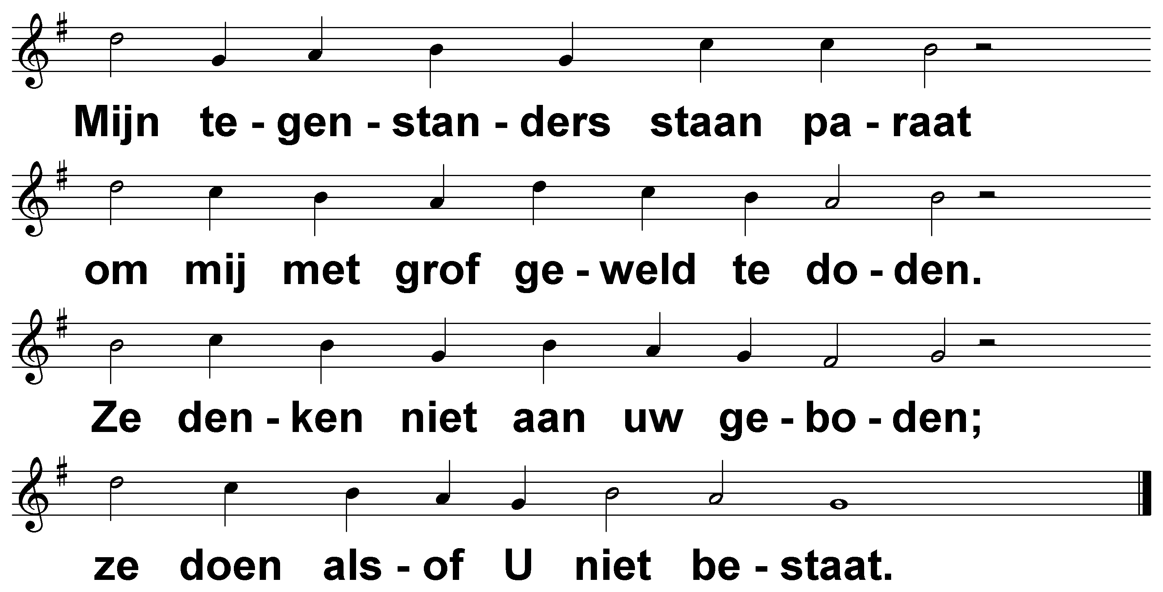
Psalm 54 (DNP) t. J.P. Kuijper; m. Genève 1562

Slide 3
Psalm 54 (DNP) t. J.P. Kuijper; m. Genève 1562

Slide 4
Psalm 54 (DNP) t. J.P. Kuijper; m. Genève 1562

